Slide 1
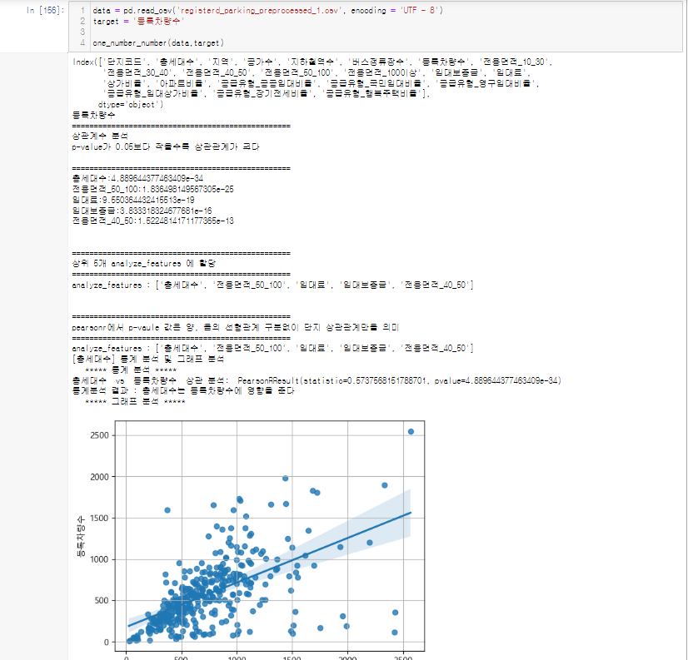

Slide 2
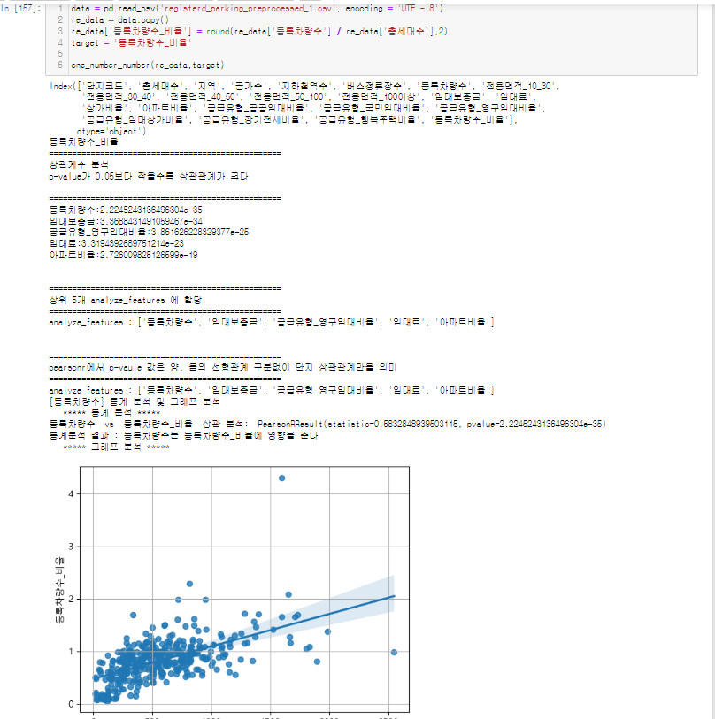

Slide 3
def one_number_number(data,target):
print(data.columns)
print(target)
## 상위 5개 찾기 및 선정
print('='*50)
print('상관계수 분석')
print('p-value가 0.05보다 작을수록 상관관계가 크다\n')
print('='*50)
data = data.fillna(0)
# 상위 5개 담을 공간
keys = []
spst_list=[]
spst_dict = {}
analyze_features = []
for i in data.columns:
if ( (data[i].dtypes=='int64') | ( data[i].dtypes =='float64' )):
keys.append(i)
for i in keys:
spst_list.append(list(spst.pearsonr(data[i], data[target] ))[1])
spst_dict = dict(zip(keys, spst_list))
spst_dict = sorted( spst_dict.items(), key = lambda x : x[1])
for key, value in spst_dict[1:6]:
print(f'{key}:{value}')
analyze_features.append(key)
print('\n')
print('='*50)
print('상위 5개 analyze_features 에 할당')
print('='*50)
print(f"analyze_features : {analyze_features}")
print('\n')
print('='*50)
print('pearsonr에서 p-vaule 값은 양, 음의 선형관계 구분없이 단지 상관관계만을 의미')
print('='*50)
print(f"analyze_features : {analyze_features}")
for feature in analyze_features:
print(f"[{feature}] 통계 분석 및 그래프 분석")
print(" ***** 통계 분석 *****")
result = spst.pearsonr(data[feature], data[target] )
print(feature, " vs ", target, " 상관 분석: ", result)
if result[1] > 0.05:
print(f"통계분석 결과 : {feature}는 {target}에 영향을 주지 않는다")
else:
print(f"통계분석 결과 : {feature}는 {target}에 영향을 준다")
print(" ***** 그래프 분석 *****")
sns.regplot( x=feature, y = target, data =data )
plt.grid()
plt.show()
print("")
print("-"*50)

Slide 4
